Slide 1
La transformación del cristiano
Una analogía entre la transformación del cristiano y la metamorfosis de la mariposa
Presentación por Gabriel Puente F.

Slide 2
Propósito de la lección:
Conocer la transformación que Dios quiere de nosotros y como lograrla.

Slide 3
Introducción:
Seguir a Cristo, es la bendición más grande que ser humano alguno puede tener en este mundo, porque de esto depende nuestra salvación eterna.
Una vez estando en Cristo, El quiere que crezcamos en El, y esto incluye una vida de temor reverente y obediencia a Dios, que se manifestará en una transformación día a día en nuestra vida y por medio del Espíritu Santo y el evangelio.

Slide 4
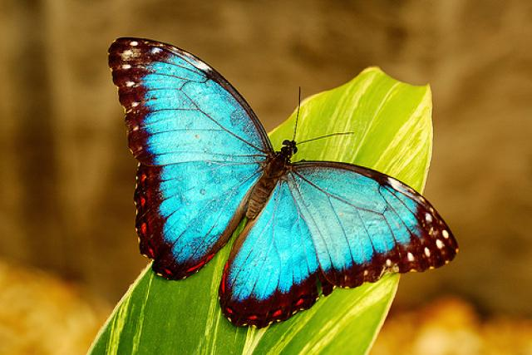
La trasformación del cristiano
I. Esta transformación es demanda por Dios
Una ilustración: El ejemplo de la metamorfosis de la mariposa.
¿Qué es metamorfosis? Transformación que experimentan determinados animales en su desarrollo biológico y que afecta no solo a su forma sino también a sus funciones y su modo de vida.

Slide 5
La trasformación del cristiano es semejante al proceso de cambio de la mariposa

Slide 6
La trasformación del cristiano
I. Esta transformación es demanda por Dios
2. El cristiano es mandado a transformarse. Romanos 12:2. No conformarnos al mundo. Esto es no adaptarnos, no amoldarnos.
Debemos ser hijos obedientes. 1 Pedro 1:14, 15.
No conformarnos al mundo sino TRANSFORMAOS.
Del griego metamorfóo , cambiar en otra forma (meta, implicando cambio, y morfe, forma. (Vine), Esta es la palabra de la cual obtenemos «metamorfosis», que se refiere a un cambio, que a menudo es dramático.
Transformaos

Slide 7
La trasformación del cristiano
I. Esta transformación es demanda por Dios
El cristiano es hecho responsable de este cambio, el cambio no es producido instantáneamente, sino día a día. 2 Corintios 4:16.

Slide 8
La trasformación del cristiano
I. Esta transformación es demanda por Dios
3. ¿Cómo se lleva a cabo la transformación del cristiano?
a. Por medio de la renovación del entendimiento. Romanos 12:2.
b. El cristiano debe ser renovado en el espíritu de su mente. Efesios 4:23
c. El cristiano es trasformado por el Espíritu de Dios. 2 Corintios 3:18.

Slide 9
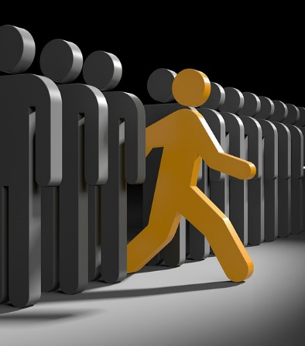
La trasformación del cristiano
II. Esta transformación implica hacer cambios
Como la oruga CAMBIA su aspecto desagradable a una hermosa mariposa. Los cristianos debemos cambiar la vida de pecado por la vida de santidad.
1. Cambiar nuestro hablar. Ef. 4:29
2. Cambiar nuestro pensar. Fil. 4:8.
3. Cambiar nuestro carácter. Ef. 4:31.
4. Cambiar nuestra vestimenta. 1 Ti. 2:9
5. Cambiar TODA nuestra vida. Ef. 4:17.

Slide 10
Si ha habido una trasformación de vida, los cambios son notables. Gal. 1:23,24
Como se vieron los cambios en Pablo
“y no era conocido de vista a las iglesias de Judea, que eran en Cristo; solamente oían decir: Aquel que en otro tiempo nos perseguía, ahora predica la fe que en otro tiempo asolaba. Y glorificaban a Dios en mí.

Slide 11
La trasformación del cristiano
III. Esta transformación implica dejar algo
La mariposa deja la crisálida y se trasforma en una bella mariposa. El cristiano debe dejar cualquier práctica que contradiga la voluntad de Dios.
1. Dejar los malos sentimientos. Col. 3:8
2. Desechar la mentira. Ef. 4:25.
3. Desechar toda malicia, engaño, envidia. 1 Pedro 2:1
“dejad” y “desechar”
Es estos dos textos “dejad” y “desechar” es la misma palabra griega [Apotithemi] y significa poner afuera, poner a un lado, dejar de lado. Denota sacarse de encima, arrojar fuera. (W.E. Vine).

Slide 12
La trasformación del cristiano
III. Esta transformación implica dejar algo
Dejar las obras de la carne - Adulterio, fornicación, inmundicia, etc. Gálatas 5:19-21.
Dejar las malas compañías. Proverbios 24:1
¿Estamos dejando todo lo que a Dios no le agrada?

Slide 13
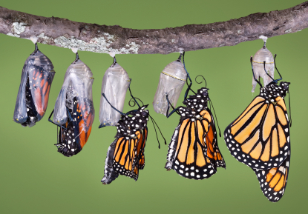
La mariposa DEJA la crisálida y se transforma en una bella mariposa.
Obras de la carne
Basura
El cristiano debe DEJAR cualquier práctica que contradiga la voluntad de Dios.

Slide 14
La trasformación del cristiano
III. Esta transformación implica dejar algo
¿Qué hicieron los corintios cuando obedecieron el evangelio? Véase 1 Co. 6:9-11.
Algunos en Corinto habían sido…
Fornicarios. ¿Continuaban con sus rameras?
Idólatras. ¿Continuaban con sus ídolos?
Avaros. ¿Continuaban con su avaricia?
Borrachos. ¿Continuaban con sus copas?
Afeminados. ¿Continuaban con la homosexualidad?
Adúlteros, ¿Continuaban con sus compañeros ilícitos?
D
E
J
A
R

Slide 15
La trasformación del cristiano
III. Esta transformación implica dejar algo
“No erréis” dice Pablo. Continuar en estos pecados significa no heredar el reino de Dios.
El arrepentimiento requiere un cambio de vida, una cesación del pecado. El bautismo perdona solamente pecados arrepentidos y DEJADOS.
Para que el Espíritu Santo nos trasforme es necesario DEJAR el pecado.

Slide 16
Conclusión:
No nos amoldemos al mundo, trasformemos nuestra vida en obediencia al evangelio de Cristo.
Dios espera que hagamos cambios. Pone a nuestro alcance todo para seguir transformando nuestra vida para nuestro propio bienestar y salvación.
Por Gabriel Puente F. Monclova, México.

Slide 17
“No os conforméis a este siglo, sino transformaos por medio de la renovación de vuestro entendimiento, para que comprobéis cuál sea la buena voluntad de Dios, agradable y perfecta” Romanos 12:2

